Slide 1


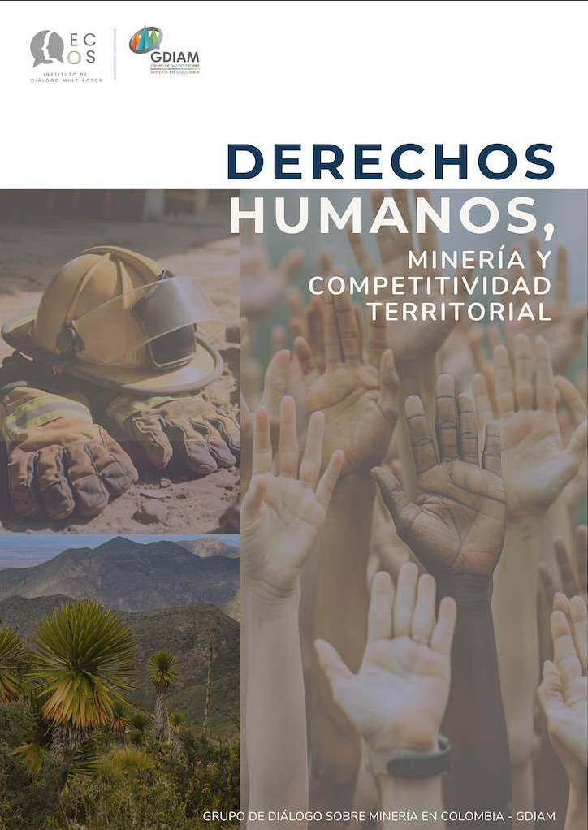
EC S
O
O
O
DDHH, minería y competitividad territorial
Instituto ECOS
Grupo de Diálogo sobre Minería en Colombia

Slide 2


O
O
O
EC S
INSTITUTO DE DIÁLOGO ENTRE OPUESTOS
01
Punto de partida
Qué es la minería en Colombia hoy y bajo qué marco la leemos

Slide 3


INTRODUCCIÓN
O
O
O
De qué trata este documento
EC S
INSTITUTO DE DIÁLOGO ENTRE OPUESTOS
Un análisis crítico de la relación entre minería, DDHH y competitividad territorial, con los DDHH como eje articulador de las políticas públicas, los marcos normativos, la gestión empresarial y la gobernanza territorial.
EL PUNTO DE PARTIDA
EL DIAGNÓSTICO
LA OPORTUNIDAD
Colombia tiene instrumentos jurídicos alineados con los estándares internacionales, pero su implementación enfrenta obstáculos persistentes.
Falta de seguridad física y jurídica, condiciones laborales precarias, trabajo infantil, participación limitada, amenazas a líderes, degradación ambiental y vínculo con el conflicto armado.
Formalización, garantías de género, reconocimiento de derechos étnicos y gobernanza tripartita como vías para redefinir el papel de la minería en el territorio.
CÓMO ESTÁ ORGANIZADO
01 Punto de partida, 02 Marco normativo, 03 La situación en el territorio, 04 DDHH y competitividad, 05 Hacia dónde
Fuente: Introducción y resumen ejecutivo, pp. 5-8.

Slide 4
MARCO ANALÍTICO
Las cinco tipologías mineras
O
O
O
EC S
INSTITUTO DE DIÁLOGO ENTRE OPUESTOS
Mayor legalidad
Menor legalidad
Minería formal
Minería ancestral y artesanal
Minería informal
Minería ilegal
Actividad extractiva criminal (EIM)
La tipología reconocida por el GDIAM (2021) distingue las modalidades de explotación según su marco legal, características operativas e impacto socioambiental.

Slide 5
O
O
O
EC S
INSTITUTO DE DIÁLOGO ENTRE OPUESTOS
02
El marco normativo
Del hard law internacional a la jurisprudencia constitucional

Slide 6
MARCO INTERNACIONAL
De la norma obligatoria al estándar voluntario
O
O
O
EC S
INSTITUTO DE DIÁLOGO ENTRE OPUESTOS
VINCULANTES (HARD LAW): 8 instrumentos
NO VINCULANTES (SOFT LAW): 12 estándares
ICERD (Ley 22 de 1981)
ICCPR (Ley 74 de 1968)
ICESCR (Ley 74 de 1968)
CEDAW (Ley 51 de 1981)
CAT (Ley 70 de 1986)
Convenio 169 OIT (Ley 21 de 1991)
Derechos del Niño (Ley 12 de 1991)
Minamata (mercurio) (Ley 2010 de 2019)
Principios Rectores de la ONU (2011); Líneas Directrices OCDE; Guía de Debida Diligencia OCDE para minerales de conflicto; Principios Voluntarios de Seguridad y DDHH; Código de Manejo de Cianuro; EITI; ISO 14001 y 26000; Pacto Global; UNDRIP; Fairtrade; LBMA
REGIONALES: 3 instrumentos
Convención Americana sobre DDHH (1969); Protocolo de San Salvador (1988); Declaración Americana sobre los Derechos de los Pueblos Indígenas (2016)
LA BRECHA COMÚN
Los Principios Rectores no se ratifican: el marco de proteger, respetar y remediar orienta a las empresas, pero no sustituye el deber de protección del Estado.
Fuente: Tablas 1, 2 y 3, pp. 10-14.

Slide 7
MARCO NACIONAL
Constitución, legislación y políticas públicas
O
O
O
EC S
INSTITUTO DE DIÁLOGO ENTRE OPUESTOS
CONSTITUCIÓN DE 1991
LEGISLACIÓN MINERA Y AMBIENTAL
POLÍTICAS PÚBLICAS
Estado social de derecho, diversidad étnica y cultural, propiedad colectiva, ambiente sano, bloque de constitucionalidad y libertad económica.
Código de Minas, licenciamiento ambiental, formalización minera y regulación del mercurio, entre otras normas sectoriales.
Alcance amplio e implementación limitada
Arts. 1, 5, 7, 10, 58, 63, 79, 93, 329, 330 y 333
Tablas 4 y 5, pp. 15-16
Tabla 5, p. 16
PLANES NACIONALES DE ACCIÓN SOBRE EMPRESAS Y DDHH (PAN)
ACCIONES YA DESARROLLADAS
Colombia presentó dos versiones, en 2015 y 2020. El sector minero-energético es uno de los tres priorizados para armonizar DDHH y desarrollo económico.
Lineamientos y política de DDHH del sector minero-energético
Grupos Sectoriales de Trabajo: carbón, oro y cobre, hidrocarburos, energía
Lineamientos de género del sector minero-energético
Fuente: pp. 15-17; Tablas 4, 5 y 6.

Slide 8
MARCO NORMATIVO NACIONAL
O
O
O
Jurisprudencia constitucional
EC S
INSTITUTO DE DIÁLOGO ENTRE OPUESTOS
Sentencia | Aporte al estándar de protección | Principales brechas
T-129 de 2011 | Elevó el estándar de la consulta previa: en casos de gran afectación su finalidad es alcanzar el consentimiento libre, previo e informado (CLPI) | Implementación desigual y frecuentemente ignorada
C-389 de 2016 | Declara inexequible parte del Código de Minas por afectar autonomía territorial | Persistencia de tensiones normativas y vacíos regulatorios
T-445 de 2016 | Reconoce consultas populares como mecanismo de oposición a minería | Rechazo institucional y restricciones legales posteriores
C-259 de 2016 | Promueve la legalización de minería informal | Vacíos en acompañamiento técnico, control ambiental y garantías en la transición
T-622 de 2016 | Río Atrato como sujeto de derechos; ordenó restauración ecológica y prohibición de nueva actividad minera | Mora institucional en la restauración; débil control sobre minería ilegal
SU-123 de 2018 | Unifica criterios sobre consulta previa y CLPI | Ausencia de ley estatutaria de consulta previa limita su efectividad
SU-095 de 2018 | Define el alcance de la competencia territorial y ordena mecanismos de concertación | Falta de un mecanismo legal de coordinación nación-territorio
T-046 de 2024 | Ordena verificar condiciones de seguridad y salud en el trabajo de los mineros | A marzo de 2026 no se ha emitido auto que evalúe el cumplimiento
T-393 de 2024; T-029 de 2025; T-106 de 2025 | Decisiones recientes en materia de DDHH y minería | Pendiente de análisis
La Corte ha advertido que la consulta no puede operar como legitimación de proyectos previamente definidos, sino como un espacio real de decisión colectiva. Fuente: Tabla 7, p. 18.

Slide 9
O
O
O
EC S
INSTITUTO DE DIÁLOGO ENTRE OPUESTOS
03
La situación en el territorio
Qué dicen los diagnósticos independientes

Slide 10
SITUACIÓN DE LOS DDHH
Un panorama inconcluso: avances y desafíos
O
O
O
EC S
INSTITUTO DE DIÁLOGO ENTRE OPUESTOS
1.885
LOS AVANCES
LOS DESAFÍOS
Ratificación del Convenio 169 de la OIT sobre derechos de los Pueblos Indígenas y adopción del Plan Nacional de Acción sobre Empresas y DDHH.
Colombia es uno de los países más peligrosos del mundo para defensores de DDHH. Los desafíos estructurales siguen siendo graves y multidimensionales.
líderes sociales asesinados desde la firma del Acuerdo de Paz en 2016 (Indepaz)
POR QUÉ ES MÁS CRÍTICO EN TERRITORIOS MINEROS
La disputa entre actores legales e ilegales por el control de los recursos ha generado desplazamientos forzados, amenazas, afectación a la libre movilidad y ruptura de procesos organizativos.
LA TRIPLE VULNERABILIDAD DE LAS COMUNIDADES ÉTNICAS
Sus derechos culturales y territoriales son desconocidos o minimizados; están expuestas a violencia armada y desplazamiento por defender su territorio; y quedan excluidas de las decisiones sobre su territorio por mecanismos de participación insuficientes.
La consulta previa, concebida como derecho fundamental, ha terminado reducida a un trámite formal e instrumentalizada por intereses particulares.
Fuente: pp. 20-21. Cifra de Indepaz citada en el documento.

Slide 11
SITUACIÓN DE LOS DDHH
O
O
O
Un panorama inconcluso: qué dicen los informes
EC S
INSTITUTO DE DIÁLOGO ENTRE OPUESTOS
ACUERDO DE PAZ (2016)
CIDH (industrias extractivas)
No aborda de forma integral sus implicaciones para el sector minero ni las economías ilícitas de extracción de minerales como fuente de financiación del conflicto.
Las actividades extractivas han generado conflictos sociales, violaciones a DDHH y afectaciones graves al medioambiente, frecuentemente en territorios de Pueblos Indígenas y comunidades afrodescendientes.
ALTO COMISIONADO ONU (2023)
DEFENSORÍA DEL PUEBLO (población minera)
Reconoce avances como la Política de Seguridad Humana y el PND 2022-2026 con enfoque étnico, pero señala el elevado número de homicidios de personas defensoras.
Alrededor del 70% de los mineros en Colombia ejercen su actividad en condiciones de ilegalidad o informalidad, sin seguridad social ni contratos laborales.
GLOBAL WITNESS (Voces silenciadas)
En 2024 Colombia registró 48 asesinatos de defensores de la tierra y el medioambiente: cerca de un tercio del total mundial (142 casos), por encima de Guatemala (20), México (18) y Brasil (12).
Fuente: pp. 20-23. Ilustración 1 en el documento fuente.

Slide 12
SITUACIÓN DE LOS DDHH
La dimensión territorial de la minería ilegal
O
O
O
EC S
INSTITUTO DE DIÁLOGO ENTRE OPUESTOS
70%
65%
98.567
73%
de los mineros del país trabaja en condiciones de ilegalidad o informalidad
del oro aluvial se explota sin permisos técnicos ni ambientales
hectáreas se explotan de forma ilegal en Colombia
de la minería aluvial es de carácter ilícito (UNODC, 2023)
SOBRE QUIÉN RECAE
DÓNDE SE CONCENTRA
El 44% de la explotación ilegal ocurre en tierras de comunidades negras y el 50% en zonas protegidas ambientalmente. Todas las alertas de EVOA en agua se localizan en explotaciones no autorizadas.
Chocó
Antioquia
Bolívar
Córdoba
Nariño
La MAPE tiene raíces culturales profundas, pero su asociación con la minería ilegal ha generado estigmatización y criminalización.
Regiones con alto índice de pobreza multidimensional, donde la minería ilegal está vinculada a la presencia de grupos armados y economías ilícitas.
Fuente: pp. 24 y 50. Informe UNODC (2023) sobre minería EVOA en Colombia.

Slide 13
O
O
O
EC S
INSTITUTO DE DIÁLOGO ENTRE OPUESTOS
04
DDHH y competitividad territorial
Las cinco dimensiones que condicionan el desempeño de un territorio

Slide 14
MARCO ARTICULADOR
O
O
O
Qué hace competitivo a un territorio minero
EC S
INSTITUTO DE DIÁLOGO ENTRE OPUESTOS
LAS TRES CONDICIONES GDIAM
LOS CUATRO ATRIBUTOS DEL TERRITORIO
Incluyente
Seguridad
genera valor compartido con comunidades y regiones
vida, integridad y bienes protegidos
Institucionalidad
Aportante a la resiliencia
capacidad de regular, controlar y dialogar
deja impacto neto positivo en el territorio
Legitimidad social
gobernabilidad efectiva del recurso
Competitiva
Legalidad
rentable, con altos estándares sociales y ambientales
punto de partida, no meta final
LAS CINCO DIMENSIONES DDHH QUE CONDICIONAN EL DESEMPEÑO
Seguridad física y jurídica
Enfoque diferencial
Garantías laborales
Medioambiente sano
Participación efectiva
Fuente: pp. 7, 24-25, 29.

Slide 15
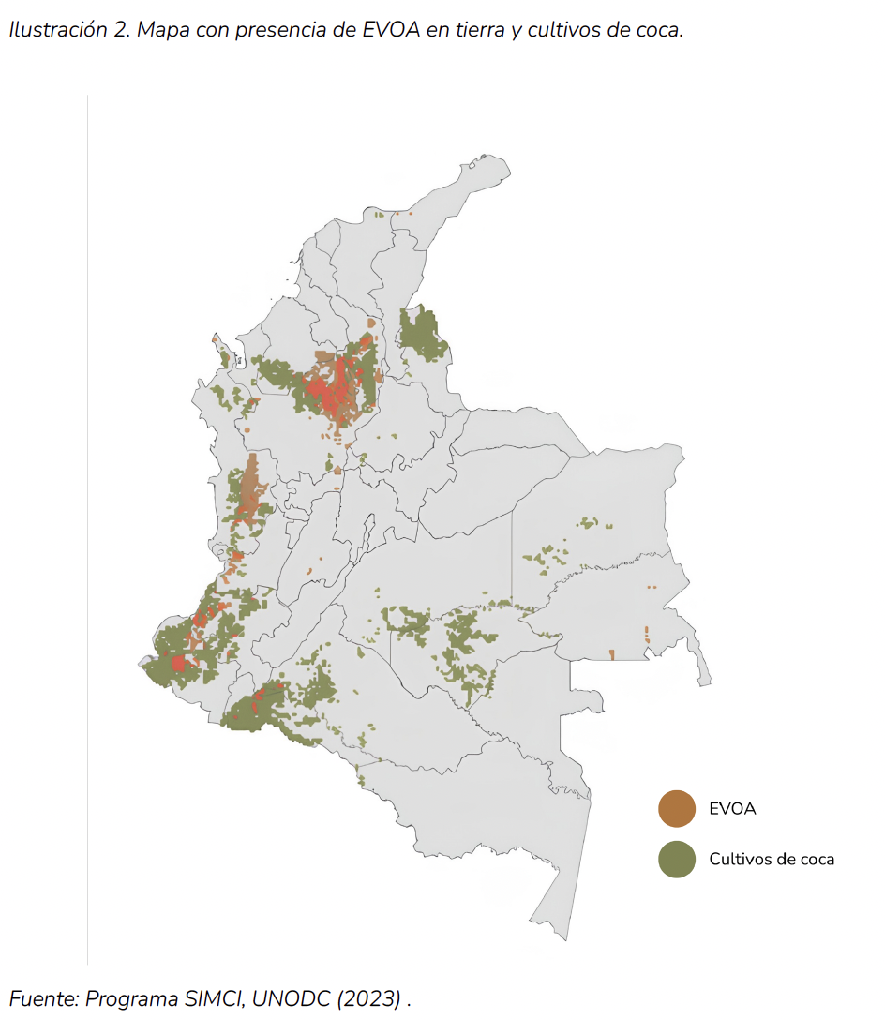
SEGURIDAD FÍSICA
Derecho a la vida, la integridad y la seguridad
O
O
O
EC S
INSTITUTO DE DIÁLOGO ENTRE OPUESTOS
Sin seguridad garantizada por el Estado no hay inversión legal ni formalización sostenible.
CÓMO SE MATERIALIZA
~70%
Mineros del RUCOM usados por actores criminales para apropiarse de su producción
Blanqueo de minerales sin registro de origen vía compraventas y comercializadoras
Trabajo esclavo pagado con drogas, con restricción de la libertad
Asesinatos, desapariciones forzadas y violencia sexual
Trabajo infantil y explotación laboral
Desplazamiento forzado de comunidades étnicas y campesinas
de la producción y exportación de oro es comercio ilegal (DDOT y ACM, 2022)
DEBIDA DILIGENCIA REFORZADA
A mayor riesgo, más exhaustiva la debida diligencia (PNUD y Grupo de Trabajo ONU)
Análisis de conflicto continuo, con grupos vulnerables incluidos
Desinversión si los impactos no se pueden mitigar
No se trata de estigmatizar a los actores formales o artesanales, sino de visibilizar los vínculos entre actores y prácticas que vulneran derechos.

Slide 16
SEGURIDAD JURÍDICA
O
O
O
Legalidad y previsibilidad de la ley
EC S
INSTITUTO DE DIÁLOGO ENTRE OPUESTOS
La seguridad jurídica (estabilidad, coherencia y aplicabilidad del marco legal) es otro pilar fundamental.
Superposición de títulos y licencias de tenedores de buena fe.
Riesgo de desconocimiento de derechos adquiridos.
Lentitud, ineficiencia, descoordinación o contradicción de las autoridades mineras y ambientales.
Desconexión entre la normatividad nacional y la realidad territorial.
Falta de claridad y viabilidad en las rutas de formalización para la MAPE.
Ambigüedad frente a la minería informal no criminal.
EFECTOS DIFERENCIADOS: para las empresas formales, mayores costos, incertidumbre regulatoria y riesgos reputacionales; para los pequeños mineros, barreras de entrada al sistema legal, exposición a sanciones y criminalización.
Fuente: p. 28. Ilustración 5 del documento fuente, pendiente de insertar.

Slide 17
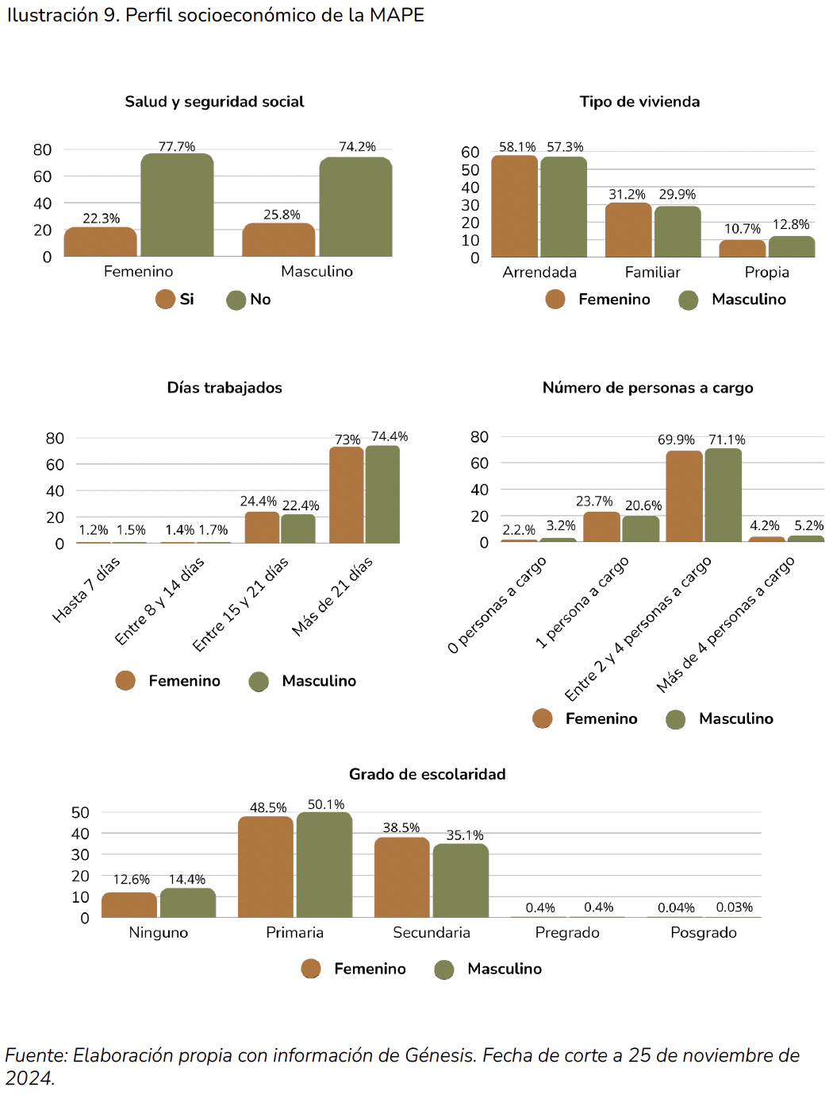
ENFOQUE DIFERENCIAL
Las mujeres en la MAPE y en la EIM
O
O
O
EC S
INSTITUTO DE DIÁLOGO ENTRE OPUESTOS
QUÉ HACE FALTA EN LA MAPE
LA SITUACIÓN EN LA EIM
Fortalecer la formalización con enfoque de género: acceso preferente a créditos, asistencia técnica, titularidad minera y programas de formación para mujeres mineras. Reconocer sus aportes a la economía local, fortalecer su organización y su rol como lideresas comunitarias.
Las mujeres pueden ser víctimas de explotación sexual, trabajo forzoso, desplazamiento, reclutamiento forzado y múltiples formas de violencia, en un entorno de ilegalidad y ausencia de garantías institucionales. El derecho a la igualdad queda radicalmente comprometido.
LA RESPUESTA INSTITUCIONAL QUE SE REQUIERE
Medidas de protección, atención psicosocial, acceso a justicia y alternativas económicas para las mujeres, articuladas con estrategias de restitución de derechos, estabilización territorial y construcción de economías legales que las incorporen activamente.
La desigualdad de género en la minería es una realidad evidente y persistente que sólo se reconoce y se busca su garantía en la minería industrial.
Fuente: pp. 33-34.

Slide 18
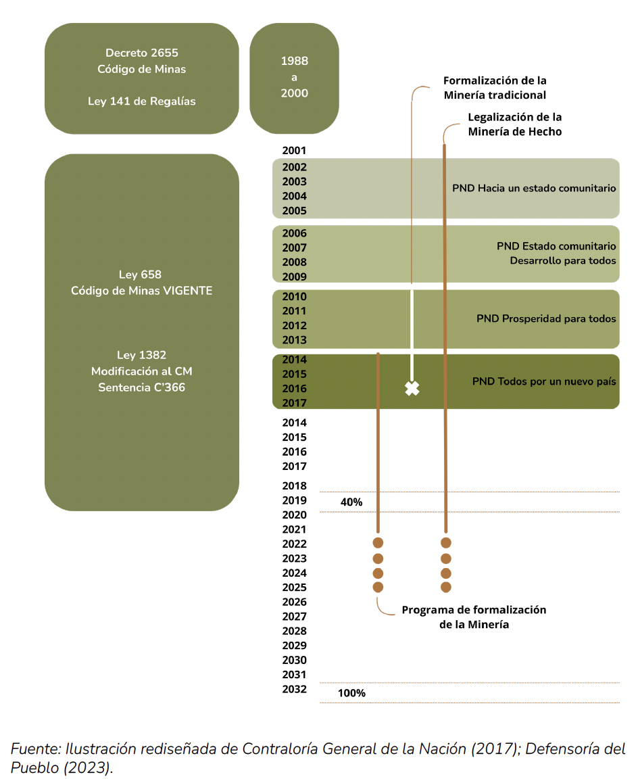
FORMALIZACIÓN
O
O
O
Los programas de formalización minera
EC S
INSTITUTO DE DIÁLOGO ENTRE OPUESTOS
LO QUE MUESTRA
Los distintos instrumentos de política desarrollados en Colombia para promover los procesos de formalización minera.
LA BRECHA CENTRAL
En muchos de estos instrumentos se destaca la ausencia de un enfoque étnico que reconozca las particularidades de los derechos colectivos de los Pueblos Indígenas y comunidades NARP, y su relación con el territorio.
En algunos casos la formalización ha ignorado los mecanismos internos de consulta y decisión comunitaria, debilitando la gobernanza tradicional.
Fuente: Insuco.
Línea del tiempo de los programas de formalización en Colombia.
Fuente: p. 67; Ilustración 12 del documento fuente.

Slide 19
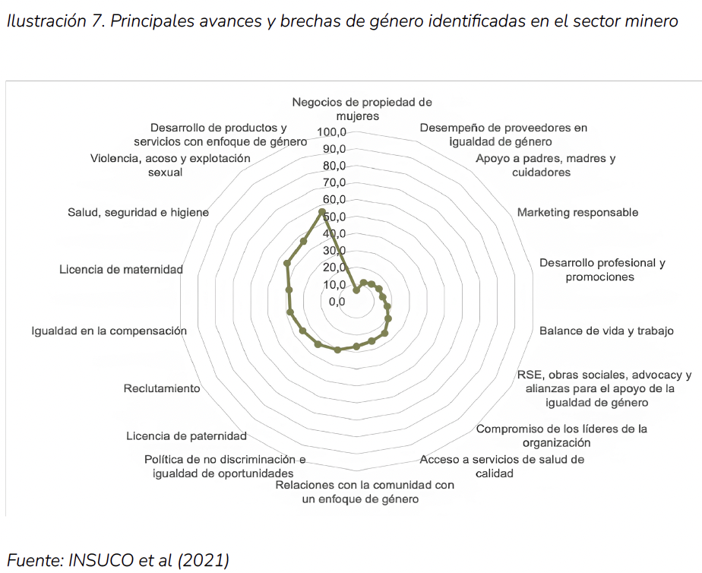
ENFOQUE DIFERENCIAL
O
O
O
Igualdad y no discriminación de género
EC S
INSTITUTO DE DIÁLOGO ENTRE OPUESTOS
EL MARCO
Agenda 2030 y ODS 5, Ley 1257 de 2008, Ley 1496 de 2011, Resolución 40796 de 2018 y los Lineamientos de equidad de género del sector minero-energético.
LAS BRECHAS
En la minería empresarial la participación femenina se restringe a áreas administrativas o de bajo perfil técnico, con una cultura organizacional predominantemente masculina.
LA JURISPRUDENCIA
La Sentencia C-586 de 2016 declaró inexequible la norma que prohibía a las mujeres trabajar en minas subterráneas, en línea con la CEDAW y los convenios de la OIT.
LA OPORTUNIDAD
Red Latinoamericana de Mujeres en la MAPE, Mujeres Mineras Unidas por Colombia y Women in Mining Colombia.
Fuente: pp. 30-35. Ilustración 6 del documento fuente, pendiente de insertar.

Slide 20
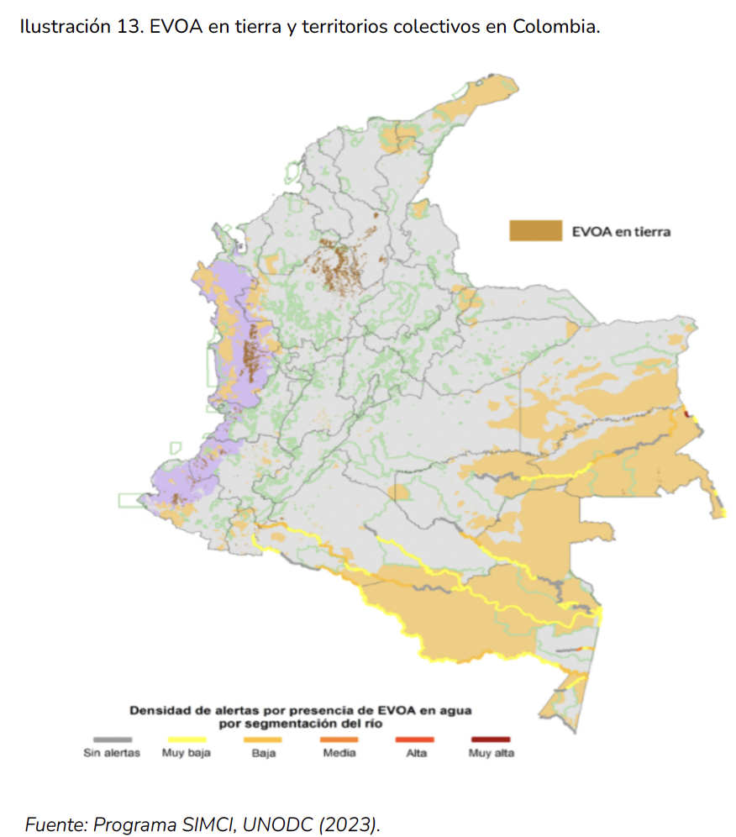
ENFOQUE DIFERENCIAL
Pueblos, líderes e interseccionalidad
O
O
O
EC S
INSTITUTO DE DIÁLOGO ENTRE OPUESTOS
PUEBLOS INDÍGENAS Y COMUNIDADES NARP
LÍDERES Y DEFENSORES DE DDHH
EVOA Y TERRITORIOS COLECTIVOS
Consulta previa como derecho fundamental (Convenio 169 OIT, Ley 21 de 1991)
El territorio no es un espacio económico: es la base de la existencia física y cultural (Sentencia T-769 de 2009)
Mayor incidencia de pobreza y pobreza extrema en territorios colectivos
Superposición entre EVOA en tierra y territorios colectivos
Colombia enfrenta una de las crisis más graves del mundo en violencia contra líderes sociales y ambientales, y es especialmente crítica en contextos mineros.
Impulsan consulta previa y participación comunitaria
Denuncian impactos y exigen transparencia en títulos y regalías
Sufren estigmatización, judicialización arbitraria y violencia letal
ENFOQUE INTERSECCIONAL
Las discriminaciones no se viven de una en una: se cruzan y se potencian. Una mujer negra barequera enfrenta a la vez discriminación de género, exclusión étnica, pobreza estructural, criminalización de su actividad y marginación territorial.
Fuente: pp. 35-40. Ilustraciones 10, 11, 14 y 15 del documento fuente, pendientes de insertar.

Slide 21
DERECHOS LABORALES
O
O
O
Trabajo, salud, sindicalización e infancia
EC S
INSTITUTO DE DIÁLOGO ENTRE OPUESTOS
DERECHOS LABORALES FUNDAMENTALES
SALUD Y SEGURIDAD EN EL TRABAJO
Su incumplimiento perpetúa la informalidad, la precariedad y la exclusión económica. Mejorar las condiciones laborales tiene un efecto multiplicador sobre el territorio.
Colombia reguló los riesgos laborales solo con la Ley 1562 de 2012, 43 años después de la Ley Carbón estadounidense de 1969, que fue la primera en normativizar la salud minera.
LIBERTAD SINDICAL Y NEGOCIACIÓN
NIÑOS, NIÑAS Y ADOLESCENTES
Protegida por el Artículo 39 de la Constitución y los Convenios OIT 87 de 1948 y 98 de 1949. La OIT vigila su cumplimiento desde 1951 con el Comité de Libertad Sindical.
El Artículo 44 de la Constitución establece que sus derechos prevalecen sobre los demás. El trabajo infantil en minería vulnera educación, desarrollo integral, salud y juego.
Fuente: pp. 41-47. Ilustraciones 8 y 9 en el documento fuente.

Slide 22
DERECHOS LABORALES
DERECHOS LABORALES
Sindicalización: dos realidades
O
O
O
EC S
INSTITUTO DE DIÁLOGO ENTRE OPUESTOS
EL MARCO: Artículo 39 de la Constitución; Convenios de la OIT 87 de 1948 y 98 de 1949; Comité de Libertad Sindical de la OIT desde 1951.
MINERÍA EMPRESARIAL
MAPE
Existen sindicatos, pero su acción se ha visto limitada en algunos casos por prácticas antisindicales encubiertas: represalias, estigmatización y exclusión laboral mediante listas negras; fragmentación de la base sindical por esquemas de subcontratación; baja cobertura de la negociación colectiva y poco respeto de los acuerdos; y formas de concertación paralelas sin poder vinculante.
Las formas tradicionales de sindicalización son escasas o inexistentes. Han surgido formas comunitarias de organización laboral (asociaciones, redes de barequeros y barequeras, cooperativas) que ejercen defensa colectiva, interlocución con el Estado y negociación de condiciones de trabajo, pero carecen de reconocimiento sindical pleno, lo que limita su capacidad jurídica.
LOS DERECHOS QUE COMPRENDE
Libertad sindical, tanto de afiliación como de conformación de sindicatos; negociación colectiva; huelga en servicios no esenciales; protección contra actos de discriminación antisindical; y participación de los sindicatos en asuntos laborales.
Fuente: pp. 44-45.

Slide 23
DERECHOS LABORALES
El sindicalismo ante la transición energética
O
O
O
EC S
INSTITUTO DE DIÁLOGO ENTRE OPUESTOS
EL CASO: COLECTIVO DE TRABAJADORES POR LA TRANSICIÓN JUSTA (TTJ)
Creado en 2021 por los principales sindicatos mineros del país ante los posibles impactos de la transición energética sobre los derechos laborales. Definió cuatro pilares para una transición justa y concertada: diálogo social, reconversión laboral, diversificación económica y protección social. Busca evitar que los cierres de minas reproduzcan lo ocurrido con los trabajadores de PRODECO en el Cesar. La Corte Constitucional se pronunció en la Sentencia T-029 de 2025, que exige garantizar el debido proceso y la participación de comunidades y sindicatos.
DOS VISIONES DEL SINDICALISMO MINERO-ENERGÉTICO
SINTRACARBÓN
UTIPEC
Igor Díaz, líder sindical
Alejandro Ospina, presidente
En Colombia el debate de la transición se ha centrado en lo técnico y lo económico, promoviendo megaproyectos solares, eólicos e hidroeléctricos sin considerar de forma integral los impactos sociales, laborales y ambientales en las comunidades del Cesar y La Guajira. Propone un centro de investigación e innovación, la participación de sindicatos y comunidades en las decisiones, y proyectos educativos y productivos para las regiones afectadas.
Plantea un sindicalismo sostenible como alternativa al enfoque de lucha de clases, basado en la colaboración entre trabajadores y empresarios, con énfasis en sostenibilidad, liderazgo y desarrollo humano integral. Acumula 13 años de paz laboral gracias a su Sistema de Atención al Afiliado, con más de 117.000 contactos y 6.000 peticiones resueltas, y apuesta por formar trabajadores como líderes.
Fuente: pp. 46-47.

Slide 24
DERECHOS LABORALES
Trabajo infantil en contextos mineros
O
O
O
EC S
INSTITUTO DE DIÁLOGO ENTRE OPUESTOS
El Artículo 44 de la Constitución establece que los derechos de los niños, niñas y adolescentes prevalecen sobre los de los demás, y compromete a la familia, el Estado y la sociedad en su protección integral.
311.000
EL MARCO
POR QUÉ ES DE LAS PEORES FORMAS
Convenios de la OIT 138, sobre la edad mínima de admisión al empleo, y 182, sobre la prohibición de las peores formas de trabajo infantil. La Resolución 3597 de 2013 del Ministerio de Trabajo prohíbe expresamente la actividad de menores de 18 años en la minería, incluida la MAPE.
Por su peligrosidad: manejo de herramientas pesadas y explosivos, transporte manual de cargas, exposición al mercurio y al cianuro, y riesgo de accidentes por derrumbes o explosiones en minas subterráneas y a cielo abierto.
menores de 5 a 17 años trabajando en Colombia entre octubre y diciembre de 2024 (DANE). El 56 % en zonas rurales o centros poblados dispersos, donde se ejerce la minería.
LOS DERECHOS QUE SE VULNERAN
Educación
Desarrollo integral
Salud
Juego
No ser explotado
Igualdad
Estas afectaciones no solo comprometen su presente: deterioran el tejido social, aumentan la reproducción intergeneracional de la pobreza y debilitan las capacidades del territorio para sostener procesos de desarrollo y competitividad a largo plazo.
Fuente: pp. 46-47.

Slide 25
MEDIOAMBIENTE SANO
O
O
O
Derecho al medioambiente sano
EC S
INSTITUTO DE DIÁLOGO ENTRE OPUESTOS
FORMAL
MAPE
EIM
Licencias y planes de manejo existen; el cumplimiento es desigual.
Precariedad técnica y ausencia de rutas formales de gestión ambiental.
Mercurio, cianuro, deforestación y desvío de ríos.
2022: la ONU declara el ambiente sano como derecho humano; 2025: la CIJ lo ratifica y la Corte IDH emite la OC-32/25; con Escazú, el marco más sólido a la fecha.
Fuente: pp. 48-50; Tabla 10. Serie total 2006-2024 (se excluye 2025 por parcial). El cuerpo del documento reporta 10.358 delitos acumulados y la Tabla 10 suma 10.328.

Slide 26
PARTICIPACIÓN
O
O
O
Participación ciudadana y comunitaria
EC S
INSTITUTO DE DIÁLOGO ENTRE OPUESTOS
Capacidad real de incidir en las decisiones que afectan la vida, el territorio y el futuro. Es condición estructural para la justicia ambiental y la competitividad.
CÓMO SE APLICA HOY
LAS LIMITACIONES
Consulta previa y CLPI con Pueblos Indígenas y comunidades NARP, y participación ciudadana en los licenciamientos ambientales mediante audiencias públicas.
Estos mecanismos son frecuentemente obstaculizados, formalizados sin incidencia real o reemplazados por modelos verticales que deslegitiman la democracia territorial.
QUÉ PROPONE EL GDIAM
LA CONDICIÓN DE FONDO
La participación efectiva no se limita a que las comunidades sean escuchadas, exige capacidad real de incidir en la decisión.
El sector carece de espacios institucionales que faciliten la participación de los distintos actores, lo que explica el aumento de la conflictividad.
Fuente: p. 52; Tabla 9 en el documento fuente.

Slide 27
O
O
O
EC S
INSTITUTO DE DIÁLOGO ENTRE OPUESTOS
05
Hacia dónde
La visión GDIAM, las propuestas y las conclusiones

Slide 28
O
O
O
EC S
LA VISIÓN GDIAM
INSTITUTO DE DIÁLOGO ENTRE OPUESTOS
Los DDHH como base de la competitividad
PREMISA CENTRAL
La minería solo puede ser motor de desarrollo si está anclada en la garantía integral de los derechos humanos y en la construcción de confianza entre actores históricamente enfrentados.
En Colombia los territorios mineros combinan alta diversidad biológica y cultural con instituciones frágiles, conflictividad social, desigualdades persistentes y presencia de economías criminales que afectan gravemente la seguridad, la legalidad y el tejido social.
La competitividad territorial depende menos de variables puramente económicas y más de la capacidad del territorio para ofrecer entornos seguros, legítimos, inclusivos y predecibles, donde la actividad minera pueda operar sin vulnerar derechos y contribuyendo a fortalecerlos.
Allí donde no existen garantías de vida, integridad y seguridad jurídica, donde las mujeres, comunidades étnicas, personas defensoras o trabajadores no pueden ejercer sus derechos, o donde persisten daños ambientales severos, no puede haber estabilidad económica, inversión formal, productividad ni sostenibilidad a largo plazo.
Se proponen rutas de formalización con enfoque diferencial, el fortalecimiento de la presencia estatal integral, la protección efectiva de líderes y defensores, y mecanismos de gobernanza que articulen a las autoridades locales, la nación, el sector privado y las comunidades, bajo el reconocimiento de la legitimidad de intereses divergentes.
LAS CINCO DIMENSIONES que condicionan el desempeño territorial: seguridad física y jurídica; enfoque diferencial; garantías laborales; derecho al medioambiente sano; participación efectiva.
Fuente: p. 53.

Slide 29
O
O
O
EC S
INSTITUTO DE DIÁLOGO ENTRE OPUESTOS
DE LA VISIÓN A LA ACCIÓN
Propuestas
Doce grupos de derechos, doce rutas de acción concretas
Tabla 11, pp. 55-59

Slide 30
Propuestas por grupo de derechos (1 de 2)
O
O
O
EC S
INSTITUTO DE DIÁLOGO ENTRE OPUESTOS
1
VIDA, INTEGRIDAD Y SEGURIDAD
2
DERECHOS ECONÓMICOS Y PREVISIBILIDAD
Aproximación territorial: priorizar territorios según sus niveles de conflictividad.
Aplicar debida diligencia reforzada (guía ICMM) en contextos afectados por conflicto.
3
IGUALDAD Y NO DISCRIMINACIÓN DE GÉNERO
4
PUEBLOS INDÍGENAS Y COMUNIDADES NARP
Política de género para la MAPE, articulada con las políticas mineras nacionales.
Formalización con enfoque étnico-diferencial que reconozca la MAPE tradicional.
5
LÍDERES DEFENSORES
6
DERECHOS LABORALES FUNDAMENTALES
Protección efectiva y cumplimiento integral del Acuerdo de Escazú.
Inspección laboral territorial y diferencial en zonas de alta informalidad.
Fuente: Tabla 11, pp. 55-59. El desarrollo completo de cada propuesta está en el documento.

Slide 31
Propuestas por grupo de derechos (2 de 2)
O
O
O
EC S
INSTITUTO DE DIÁLOGO ENTRE OPUESTOS
7
SALUD Y SEGURIDAD SOCIAL
8
LIBERTAD SINDICAL Y NEGOCIACIÓN
Ratificar el Convenio 176 de la OIT y ampliar riesgos laborales a la MAPE.
Diálogo tripartito permanente en regiones mineras y protección a líderes sindicales.
9
NIÑOS, NIÑAS Y ADOLESCENTES
10
MEDIOAMBIENTE SANO
Evaluaciones de impacto con enfoque de infancia y debida diligencia preventiva.
Sistemas de monitoreo interoperables, con datos accesibles a la ciudadanía.
11
PARTICIPACIÓN CIUDADANA
12
IMPLEMENTACIÓN
Agencia para el diálogo intercultural y Mesas DICO permanentes (GDIAM, 2021).
Esfuerzo coordinado entre gobiernos, empresas, sociedad civil y comunidades.
13
ENFOQUE INTERSECCIONAL DE DDHH
Diseñar diagnósticos sociales con enfoque interseccional que identifiquen las desigualdades cruzadas en los territorios mineros y las integren en los procesos de toma de decisiones.
Fuente: Tabla 11, pp. 55-59. El desarrollo completo de cada propuesta está en el documento.

Slide 32
O
O
O
CONCLUSIONES
EC S
INSTITUTO DE DIÁLOGO ENTRE OPUESTOS
3
Sin enfoque integral no hay licencia social.
1
El marco existe; la implementación falta.
Articular políticas mineras, ambientales y sociales, y sostener una gobernanza tripartita con diálogo permanente y rendición de cuentas.
De la Constitución de 1991 al Acuerdo de Escazú, el andamiaje jurídico está construido. El desafío es institucional y político: controles, sanciones y reparación ágil.
4
La transformación es posible, no inmediata.
Exige coherencia normativa, rutas reales de formalización, cultura de la legalidad y voluntad compartida entre Estado, empresas y comunidades.
2
Competitividad es previsibilidad, no solo costo.
4
Las vulneraciones a los DDHH son distintas según el grado de legalidad
Un territorio competitivo ofrece un entorno seguro y predecible, atrae inversión formal de largo plazo y crea valor compartido.
Las vulneraciones más graves y menos controladas son realizadas por los grupos ilícitos. La informalidad tiene barreras para su garantía y la legalidad promueve el cumplimiento de la Ley y la suscripción de buenas prácticas.
Fuente: Conclusiones, pp. 59-60.

Slide 33
EC S
O
O
O
DDHH, minería y competitividad territorial
Instituto ECOS
Grupo de Diálogo sobre Minería en Colombia

